Slide 1
UNIVERSIDADE ABERTA DO SUS
UNIVERSIDADE FEDERAL DE PELOTAS
ESPECIALIZAÇÃO EM SAÚDE DA FAMÍLIA
MODALIDADE A DISTÂNCIA
TURMA 07
MELHORIA DA ATENÇÃO À SAÚDE DOS USUÁRIOS COM HIPERTENSÃO ARTERIAL SISTÊMICA E DIABETES MELLITUS NA UBS CRISTALINO LEITE SILVA, DOUTOR SEVERIANO-RN
MIRTHA ROMELIA REYES MEDIACEJA
ORIENTADORA: Ana Carine Ferreira de Araújo
PELOTAS
2015

Slide 2
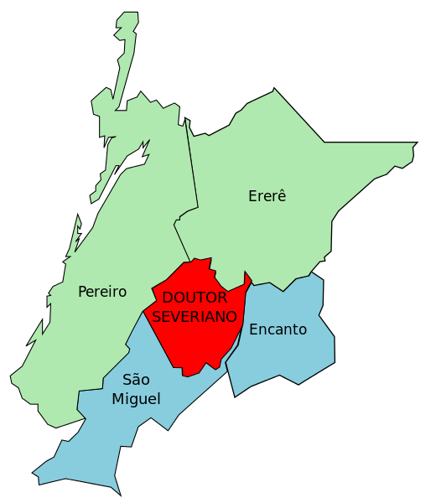
INTRODUÇÃO
O município de Doutor Severiano-RN
A Unidade Básica de Saúde Cristalino Leite Silva

Slide 3
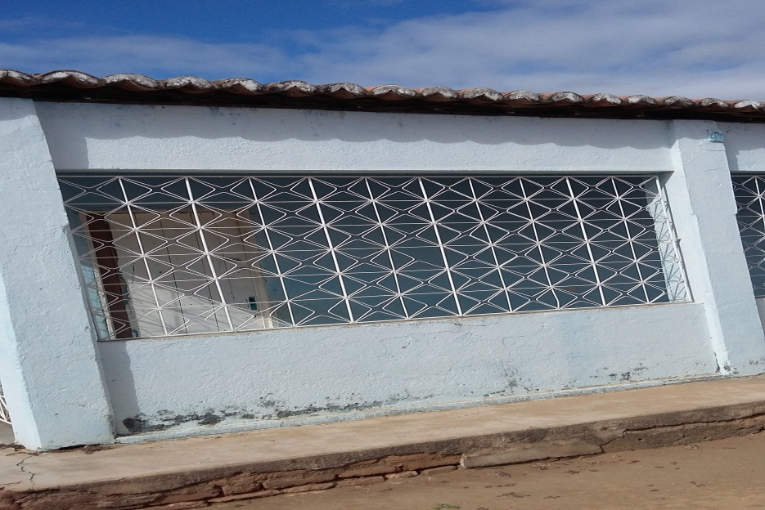
INTRODUÇÃO
A importância da atenção aos Hipertensos e Diabéticos.

Slide 4
OBJETIVO GERAL
Melhorar a atenção à saúde dos usuários com hipertensão arterial sistêmcia e diabetes mellitus na UBS Cristalino Leite Silva.

Slide 5
METODOLOGIA
A intervenção foi desenvolvida no período de 12 semanas na UBS Cristalino Leite Silva.
População alvo: hipertensos e diabéticos da área de abrangência → 152 e 97, respectivamente; população real, conforme cadastro das ACS.
As fichas espelhos e planilha de dados fornecidas pelo curso de Especialização em Saúde da Família/UFPel foram alimentadas periodicamente pela enfermeira e pela médica da UBS.
Cadernos de atenção básica do Ministério de Saúde.

Slide 6
METODOLOGIA
Dentre as ações realizadas na intervenção, destacamos:
Acolhimento e atendimentos aos hipertensos e diabéticos;
Registro, monitoramento e avaliação dos dados;
Educação em saúde (atividades em sala de espera, orientações individuais e em visitas domiciliares, grupo Hiperdia);
Capacitação e treinamento da equipe para aplicação dos protocolos do Ministério da Saúde.

Slide 7
OBJETIVOS, METAS E RESULTADOS
Objetivo 1: Ampliar a cobertura a hipertensos e/ou diabéticos.
Meta 1.1: Cadastrar 60% dos hipertensos da área de abrangência no Programa de Atenção à Hipertensão Arterial e à Diabetes Mellitus da unidade de saúde .
Mês 1: 49 (32,2%)
Mês 2: 90 (59,2%)
Mês 3: 152 (100%)
Figura 1. Gráfico da Cobertura do programa atenção à saúde ao hipertenso na UBS Cristalino Leite Silva no município Doutor Severiano-RN, 2015.

Slide 8
OBJETIVOS, METAS E RESULTADOS
Meta 1.2: Cadastrar 60% dos diabéticos da área de abrangência no Programa de Atenção à Hipertensão Arterial e à Diabetes Mellitus da unidade de saúde.
Indicador 1.2: Cobertura do programa de atenção ao diabético na unidade de saúde.
Mês 1: 15 (15,5%)
Mês 2: 28 (28,9%)
Mês 3: 46 (47,4%)
Figura 2. Gráfico da Cobertura do programa atenção à saúde ao diabético na UBS Cristalino Leite Silva no município Doutor Severiano-RN, 2015.

Slide 9
OBJETIVOS, METAS E RESULTADOS
Objetivo 2: Melhorar a qualidade da atenção a hipertensos e/ou diabéticos.
Meta 2.3: Garantir a 100% dos hipertensos a realização de exames complementares em dia de acordo com o protocolo
Mês 1: 39 (79,6%)
Mês 2: 80 (88,9%)
Mês 3: 152 (100%)
Figura 3. Gráfico da Proporção de hipertensos com os exames completares em dia de acordo com protocolo na UBS Cristalino Leite Silva no município Doutor Severiano-RN, 2015

Slide 10
OBJETIVOS, METAS E RESULTADOS
Meta 2.4: Garantir a 100% dos diabéticos a realização de exames complementares em dia de acordo com o protocolo.
Mês 1: 12 (80,0%)
Mês 2: 25 (89,0%)
Mês 3: 46 (100%)
Figura 4. Gráfico da Proporção de diabéticos com os exames completares em dia de acordo com protocolo na UBS Cristalino Leite Silva no município Doutor Severiano-RN, 2015.

Slide 11
OBJETIVOS, METAS E RESULTADOS
Objetivos 3: Melhorar a adesão de hipertensos e/ou diabéticos ao programa.
Meta 3.1: Buscar 100% dos hipertensos faltosos às consultas na unidade de saúde conforme a periodicidade recomendada.
Meta 3.2: Buscar 100% dos diabéticos faltosos às consultas na unidade de saúde conforme a periodicidade recomendada.
Não foi preciso realizar a busca ativa em nenhum caso.

Slide 12
OBJETIVOS, METAS E RESULTADOS
Objetivo 4: Melhorar o registro das informações.
Meta 4.1: Manter ficha de acompanhamento de 100% dos hipertensos cadastrados na unidade de saúde.
Meta 4.2: Manter ficha de acompanhamento de 100% dos diabéticos cadastrados na unidade de saúde.
Metas 4.1 e 4.2 foram cumpridas em 100%
nos meses da intervenção

Slide 13
OBJETIVOS, METAS E RESULTADOS
Objetivo 5: Mapear hipertensos e diabéticos de risco para doença cardiovascular.
Meta 5.1: Realizar estratificação do risco cardiovascular em 100% dos hipertensos cadastrados na unidade de saúde.
Mês 1: 37 (75,5%)
Mês 2: 78 (86,7%)
Mês 3: 152 (100%)
Figura 5. Gráfico da Proporção de hipertensos com estratificação de risco cardiovascular na UBS Cristalino Leite Silva no município Doutor Severiano-RN, 2015.

Slide 14
OBJETIVOS, METAS E RESULTADOS
Meta 5.2: Realizar estratificação do risco cardiovascular em 100% dos diabéticos cadastrados na unidade de saúde.
Mês 1: 12 (80%)
Mês 2: 25 (89,3%)
3 Mês: 46 (100%)
Figura 6. Gráfico da Proporção de diabéticos com estratificação de risco cardiovascular na UBS Cristalino Leite Silva no município Doutor Severiano-RN, 2015.

Slide 15
OBJETIVOS, METAS E RESULTADOS
Objetivo 6: Promover a saúde de hipertensos e diabéticos.
Meta 6.1: Garantir orientação nutricional sobre alimentação saudável a 100% dos hipertensos.
Meta 6.2: Garantir orientação nutricional sobre alimentação saudável para 100% de diabéticos.
Metas 6.1 e 6.2 foram cumpridas em 100% nos meses da intervenção.

Slide 16
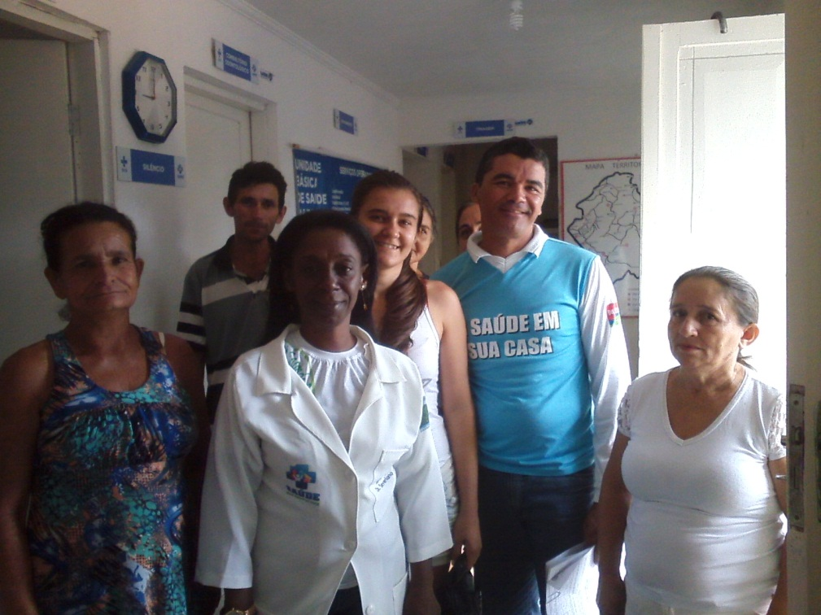
DISCUSSÃO
Fortaleceu o trabalho em equipe
Ampliou a capacitação e conhecimento da equipe sobre os temas e protocolos;
Aprimorada a educação em saúde da população sobre a temática;
Sensibilizar e mobilizar a comunidade

Slide 17
Como está a ação programática na UBS hoje?

Slide 18
REFLEXÃO CRÍTICA SOBRE PROCESSO PESSOAL DE APREDIZAGEM
Melhorou o processo de trabalho, e com protocolos.
Motivou nos a buscar alternativas para alcançar as metas e objetivos
Familiarização com aprendizagem virtual
Crescimento profissional

Slide 19
REFERÊNCIAS
BRASIL. Ministério da Saúde – Cadernos de Atenção Básica – Hipertensão Arterial Sistêmica e Diabetes Mellitus. Brasília – 2001.
BRASIL. Ministério da Saúde. Secretaria de Atenção à Saúde. Departamento de Atenção Básica. Estratégias para o cuidado da pessoa com doença crônica: diabetes mellitus. Cadernos de Atenção Básica, n. 36 – Brasília: Ministério da Saúde, 2013A.
BRASIL. Ministério da Saúde. Secretaria de Atenção à Saúde. Departamento de Atenção Básica. Estratégias para o cuidado da pessoa com doença crônica: hipertensão arterial. Cadernos de Atenção Básica, n. 37 – Brasília: Ministério da Saúde, 2013B.

Slide 20
OBRIGADA!

